Slide 1
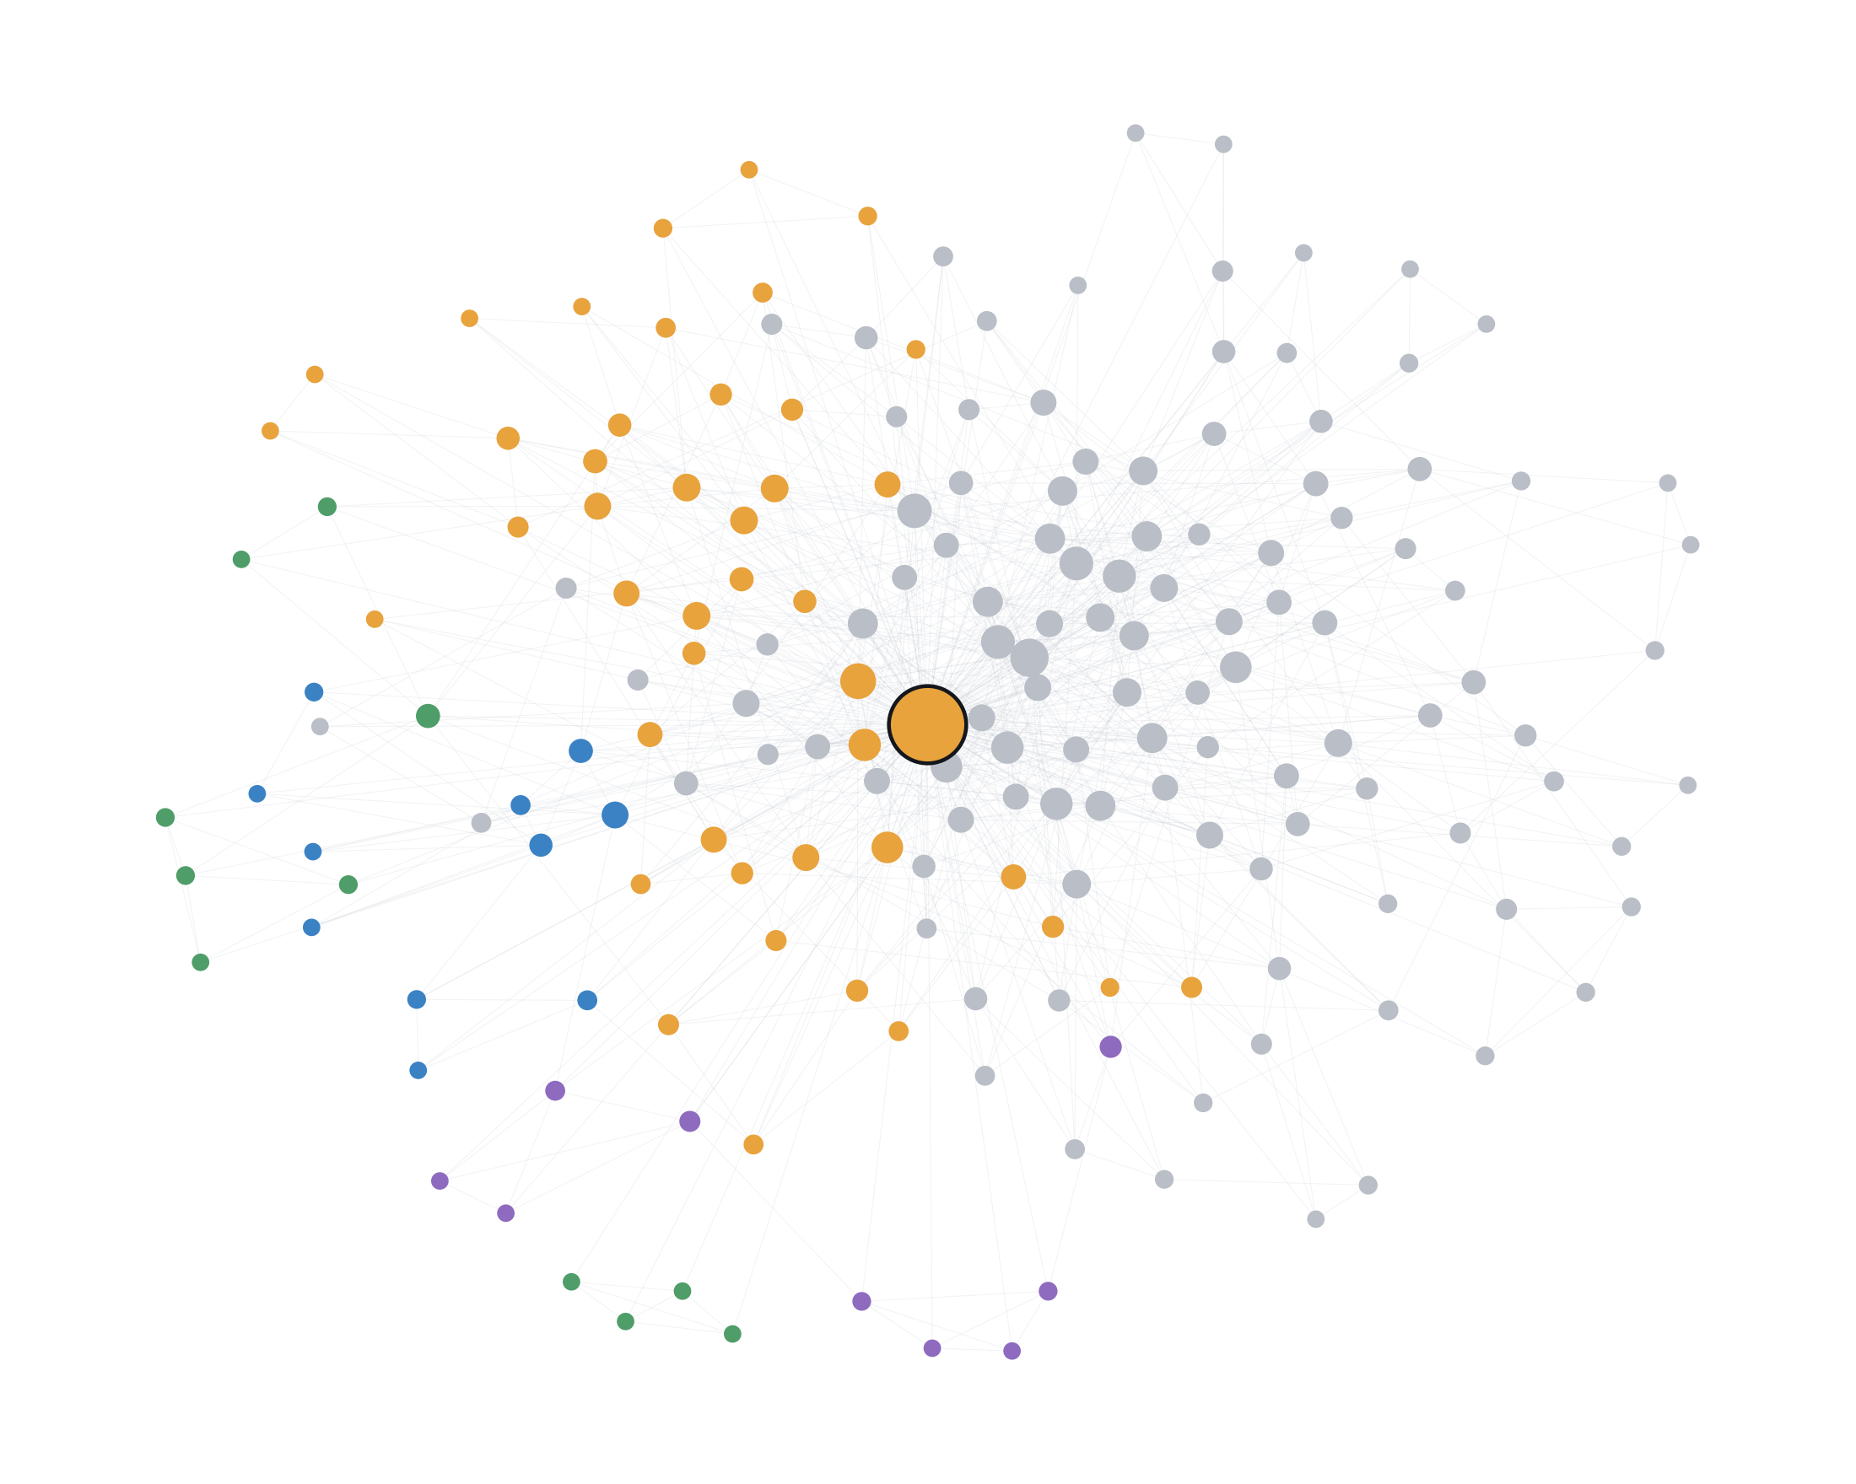
Seis grados de Harrison Ford
PROYECTO FINAL · PARTE INDIVIDUAL
Un grafo de colaboración es un kernel
Herman Echeverría · Análisis y Ciencia de Datos · Universidad del Istmo
Notes:
Buenos días. Mi parte individual es el grafo de colaboración de Harrison Ford. El título juega con los seis grados de Kevin Bacon, pero la idea de fondo es otra: que un grafo de colaboración es exactamente el mismo tipo de objeto que el kernel del random forest de la parte grupal.

Slide 2
¿Y si las hojas fueran películas?
Random forest (parte grupal)
Cine (parte individual)
K = Z Z^{T}
A = B B^{T}
Dos clientes se parecen si caen en las mismas hojas de los árboles.
Dos actores se parecen si salen en las mismas películas.
Hoy: construir ese kernel para Harrison Ford y leer su estructura con el espectro del Laplaciano.
Notes:
En la parte grupal se mostró que el random forest predice con un kernel: dos filas se parecen si caen en las mismas hojas. La pregunta que guía esta presentación es qué pasa si en vez de hojas hay películas. La matriz actores por películas B hace el papel de la matriz de hojas, y B por B transpuesta cuenta cuántas películas comparten dos actores. Ese es mi grafo.

Slide 3
Cómo se construyó la red
1
Semilla
2
Elencos
3
Créditos
Las películas de Ford de 1975 a 2025 en las que sale entre los 5 primeros del elenco.
Los otros actores principales de cada una de esas películas se vuelven nodos.
Si dos nodos son principales en una misma película, se unen; el peso cuenta cuántas comparten.
50
185
930
películas de Ford cuentan
actores (nodos)
colaboraciones (aristas)
Sin documentales ni papeles de sí mismo · cada respuesta del API de TMDB queda en un cache JSON, así el notebook corre sin API key
Notes:
La red se arma en tres pasos. Primero la semilla: las películas de Ford dentro de la ventana en las que aparece entre los cinco primeros del elenco. Segundo, los otros actores principales de esas películas se vuelven nodos. Tercero, revisé los créditos de cada nodo: cada película que cuenta para dos nodos agrega una arista, una sola vez por pareja. Así el peso es el número de películas compartidas. Resultado: 50 películas, 185 actores y 930 aristas.

Slide 4
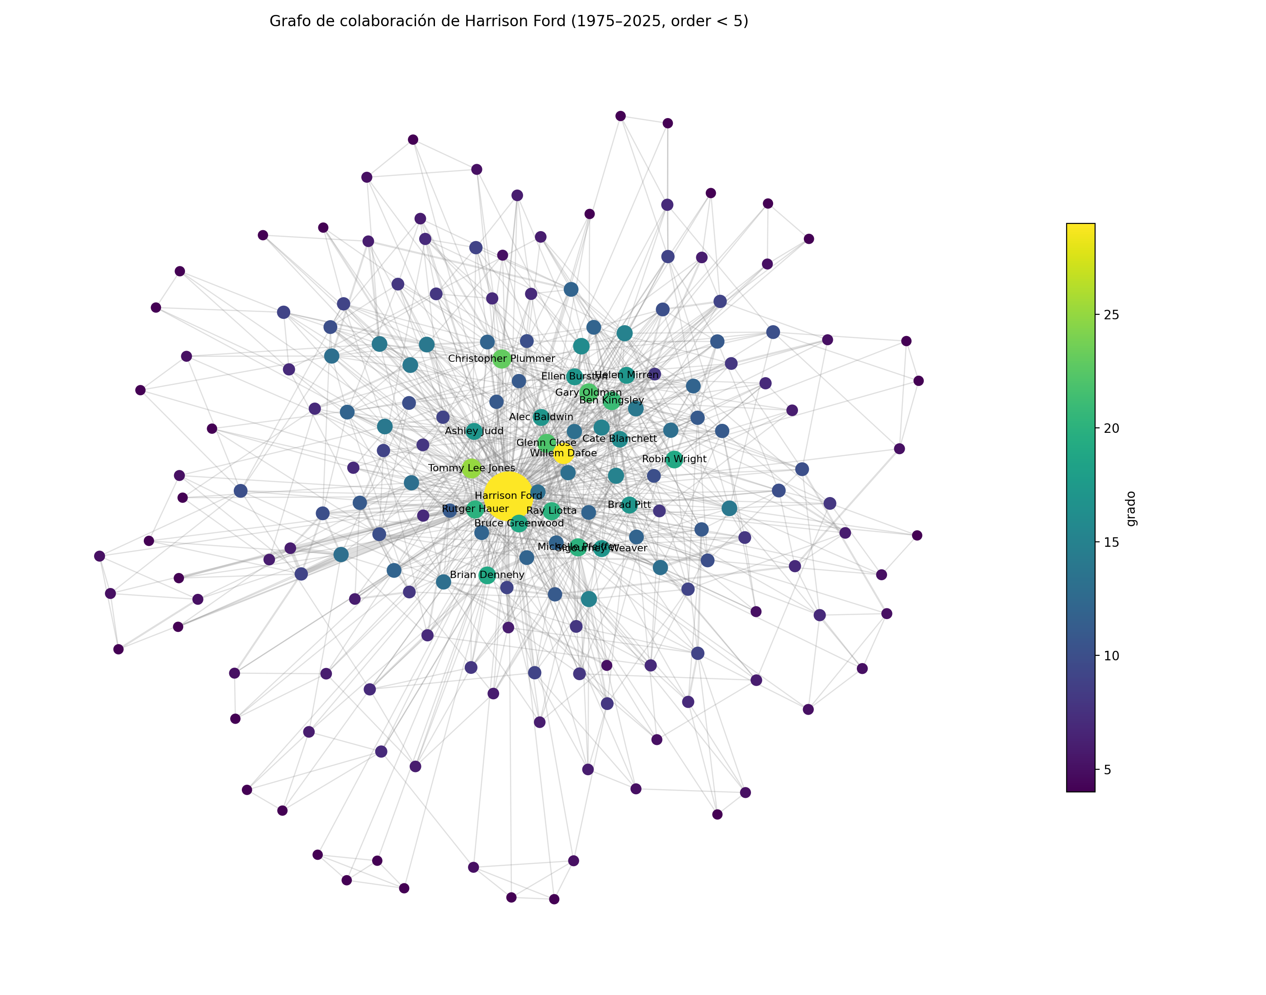
Todos los caminos pasan por Ford
184 de 184
actores están conectados directamente con Ford
7
películas comparten Mark Hamill y Carrie Fisher: la arista más pesada
Por construcción el grafo siempre es conexo. El problema: con un nodo así, a simple vista todo parece un solo bloque.
Figura: grafo.png del repositorio, generada por el notebook (color = grado)
Notes:
Esta es la figura que generó mi notebook, donde el color indica el grado. Ford, el nodo grande en amarillo, está conectado con los 184 actores restantes: es el nodo de mayor grado, y por construcción todo el grafo es conexo. La arista más pesada es Mark Hamill con Carrie Fisher, con siete películas. Aquí está el conflicto de la historia: con un nodo que toca a todos, a simple vista no se distingue ninguna estructura. Necesitaba otra forma de mirar.

Slide 5
El espectro ve lo que el dibujo esconde
λ₁ = 0
Un solo cero: el grafo es una sola componente.
λ₂ − λ₁ = 0.24
El salto más grande. Es Ford uniendo todo: k = 1 no separa nada.
λ₆ − λ₅ = 0.054
El siguiente salto: hay k = 5 grupos casi separados.
Valores de np.linalg.eigh(L_sym) en el notebook, inciso I.6 (b)
Notes:
Para ver la estructura usé el Laplaciano normalizado, L sym, calculado con numpy. Un solo valor propio cero confirma que el grafo es conexo. El salto más grande es entre lambda 1 y lambda 2, pero eso solo dice que Ford une todo, y con k igual a 1 no se separa nada. Por eso busqué el siguiente salto: lambda 2 a lambda 5 quedan juntos y luego hay un brinco a lambda 6. Un valor propio pequeño, aunque no sea cero, indica un corte barato: un grupo que se conecta con el resto casi solo a través de Ford. Eso da cinco comunidades.

Slide 6
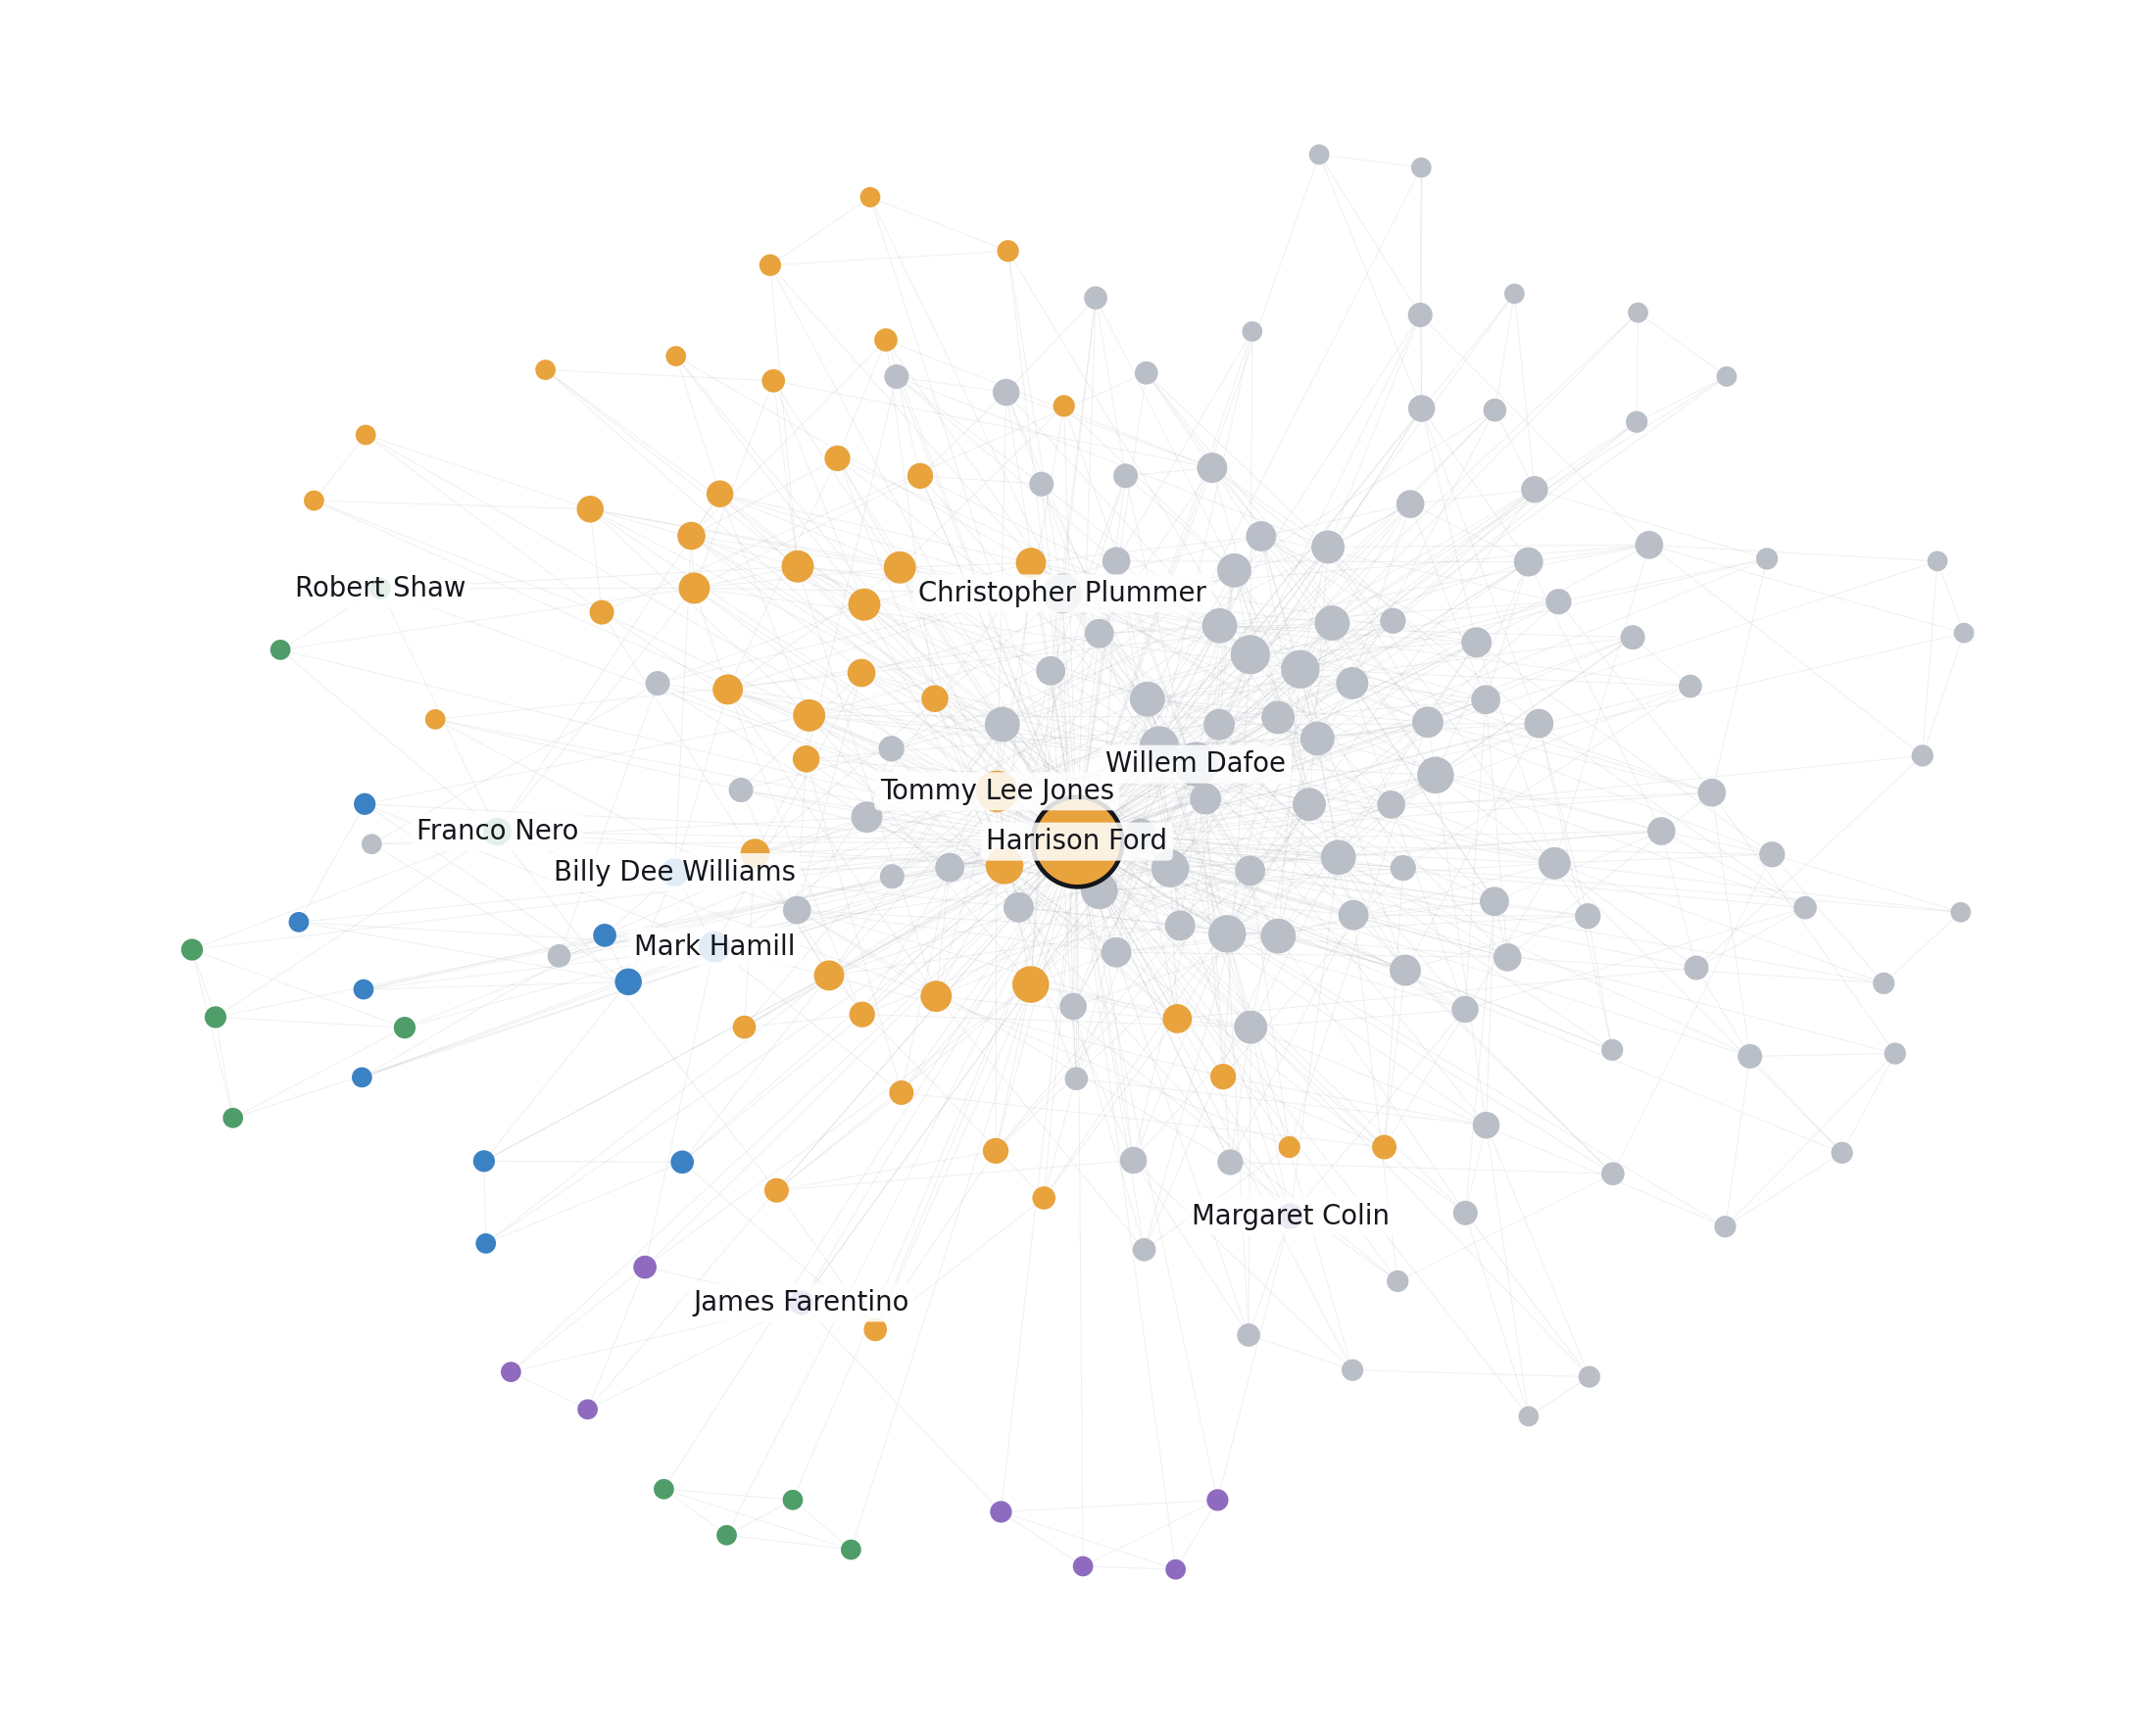
Cinco comunidades, cinco etapas de su carrera
Star Wars 11 actores
Mark Hamill, Carrie Fisher, Billy Dee Williams
Indiana Jones y Blade Runner 45 actores
Tommy Lee Jones, Rutger Hauer · el propio Ford
Inicios, finales de los 70 9 actores
The Frisco Kid, The Possessed
Cine bélico europeo 11 actores
Franco Nero, Robert Shaw · Force 10 from Navarone
Hollywood de 1988 en adelante 109 actores
Willem Dafoe, Christopher Plummer, Gary Oldman
Mismo grafo y layout del notebook, coloreado con las etiquetas de k-means del inciso I.6 (c)
Notes:
Con k igual a 5 apliqué clustering espectral: los cinco vectores propios más pequeños, cada fila normalizada a norma uno, y k-means. Las comunidades corresponden a algo real. Star Wars, con Hamill, Fisher y Billy Dee Williams. Indiana Jones y Blade Runner, donde está el propio Ford. Sus películas de finales de los setenta. Un bloque de cine bélico europeo con Franco Nero. Y un grupo grande de Hollywood de 1988 en adelante, que es el menos homogéneo: junta lo que no forma un bloque cerrado.

Slide 7
¿Qué pasa si quito a Ford?
2
180
4
componentes conexas, contadas con BFS y con los ceros de L_sym
actores siguen conectados entre ellos sin Ford
actores quedan solos: el elenco de Cain Rose Up (2017)
El giro: en Cain Rose Up, Ford solo aparece con material de archivo como Han Solo. Los filtros del enunciado no quitan el archive footage, y el espectro lo detecta: sin Ford, esa película queda aislada.
Notes:
Ahora el giro: quito a Ford, su fila y su columna de A. Conté las componentes de dos formas, con un BFS propio y con los valores propios cero de L sym, y las dos dan 2. Una de 180 actores, que siguen conectados entre ellos, y otra de solo 4: el elenco de Cain Rose Up, un corto de 2017 donde Ford solo aparece con material de archivo. Los filtros del enunciado no quitan el archive footage, y el espectro lo delata. Ningún actor quedó aislado, pero el código ya maneja el caso de grado cero poniendo L sym ii igual a cero, para que cada aislado cuente como componente.

Slide 8
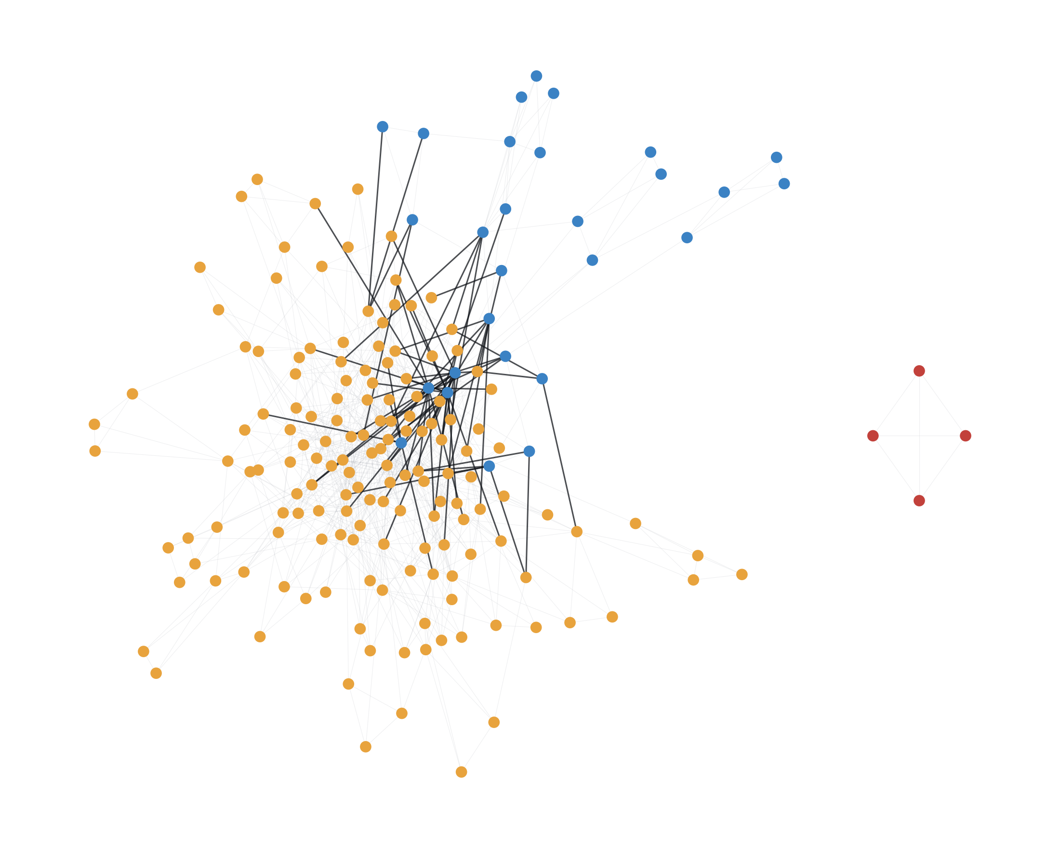
El corte más barato separa a Star Wars
Signo del vector de Fiedler
componente grande sin Ford, λ₂ = 0.097
28 actores
Star Wars y sus películas de finales de los 70
152 actores
el resto, encabezado por Indiana Jones
71 aristas
cruzan el corte: muy pocas para 930 en total
4 actores
la componente aislada de Cain Rose Up
A sin la semilla y signo del vector propio de λ₂, inciso I.6 (d) del notebook
Notes:
En la componente grande, el signo del vector propio de lambda 2, el vector de Fiedler, da el mejor corte en dos mitades. De un lado quedan 28 actores: Star Wars y las películas de finales de los setenta. Del otro, 152: el resto de su carrera. Solo 71 aristas cruzan el corte. Sin Ford, la trilogía original es el bloque que menos colaboraciones comparte con el resto, y por eso es el corte más barato.

Slide 9
¿Quién importa? Depende de cómo se mida
Carreras largas con muchos compañeros distintos: cuenta la cantidad de vecinos.
Conexiones fuertes con el nodo más central: Star Wars comparte 4 o 5 películas con Ford.
Ford encabeza las dos listas (no se muestra) · valores del inciso I.6 (e) del notebook
Notes:
Solo Ford aparece arriba en las dos medidas. El grado cuenta cuántos coprotagonistas distintos tiene alguien: ganan Willem Dafoe, Tommy Lee Jones, Christopher Plummer y Glenn Close, con carreras largas y muchos compañeros. La centralidad de vector propio dice que alguien es central si está conectado, y con mucho peso, a actores centrales. Por eso ganan Hamill, Fisher, Anthony Daniels y Billy Dee Williams: comparten varias películas de Star Wars con el nodo más central. Una mide cantidad de vecinos; la otra, la fuerza de esas conexiones.

Slide 10
Un grafo de colaboración es un kernel
 | Random forest | Grafo de Ford
Objeto | una fila de datos | un actor
Lo que comparten | una hoja de un árbol | una película
Matriz de pertenencia | Z: filas × hojas | B: 185 × 6529 películas
Similitud | proximidad = Z Z^{T} / T | A = B B^{T} fuera de la diagonal
Diagonal | 1 (una hoja por árbol) | películas de cada actor (Amrish Puri: 150)
Verificado con numpy: B B^{T} coincide exactamente con A fuera de la diagonal. Lo que hace Sudjianto con el kernel del bosque, buscar regiones con su espectro, es lo que hice aquí con las comunidades.
Notes:
Cierro el círculo con el puente. Construí B explícitamente, actores por películas, y verifiqué que B por B transpuesta coincide con A fuera de la diagonal. En la diagonal queda cuántas películas cuentan para cada actor. En el bosque pasa lo mismo con la matriz de hojas Z: la proximidad es Z Z transpuesta entre T. Cada hoja hace el papel de una película. La diferencia es la normalización: en el bosque cada fila cae en exactamente una hoja por árbol, y los pesos además dividen entre el tamaño de la hoja, como el Laplaciano normalizado divide entre los grados. Sudjianto usa el espectro del kernel del bosque para encontrar las regiones donde el modelo es débil; aquí lo usé para encontrar comunidades.

Slide 11
Lo que aprendí
1
2
3
Un hub esconde la estructura
Las comunidades son reales
El kernel dice dónde mirar
Ford toca a todos, pero los valores propios pequeños revelan los cortes baratos.
Franquicias y etapas de su carrera, más un artefacto de datos que el espectro encontró solo.
El mismo método sirve para actores y para el random forest de la parte grupal.
Gracias · ¿Preguntas?
Notes:
Me quedo con tres ideas. Primera: un nodo que toca a todos esconde la estructura a simple vista, pero los valores propios pequeños revelan los cortes baratos. Segunda: las comunidades corresponden a cosas reales, franquicias y etapas de la carrera de Ford, y el espectro hasta encontró por su cuenta un artefacto de los datos. Tercera: el kernel dice dónde mirar, y el mismo método sirve para actores y para el random forest de la parte grupal. Gracias.

